Slide 1
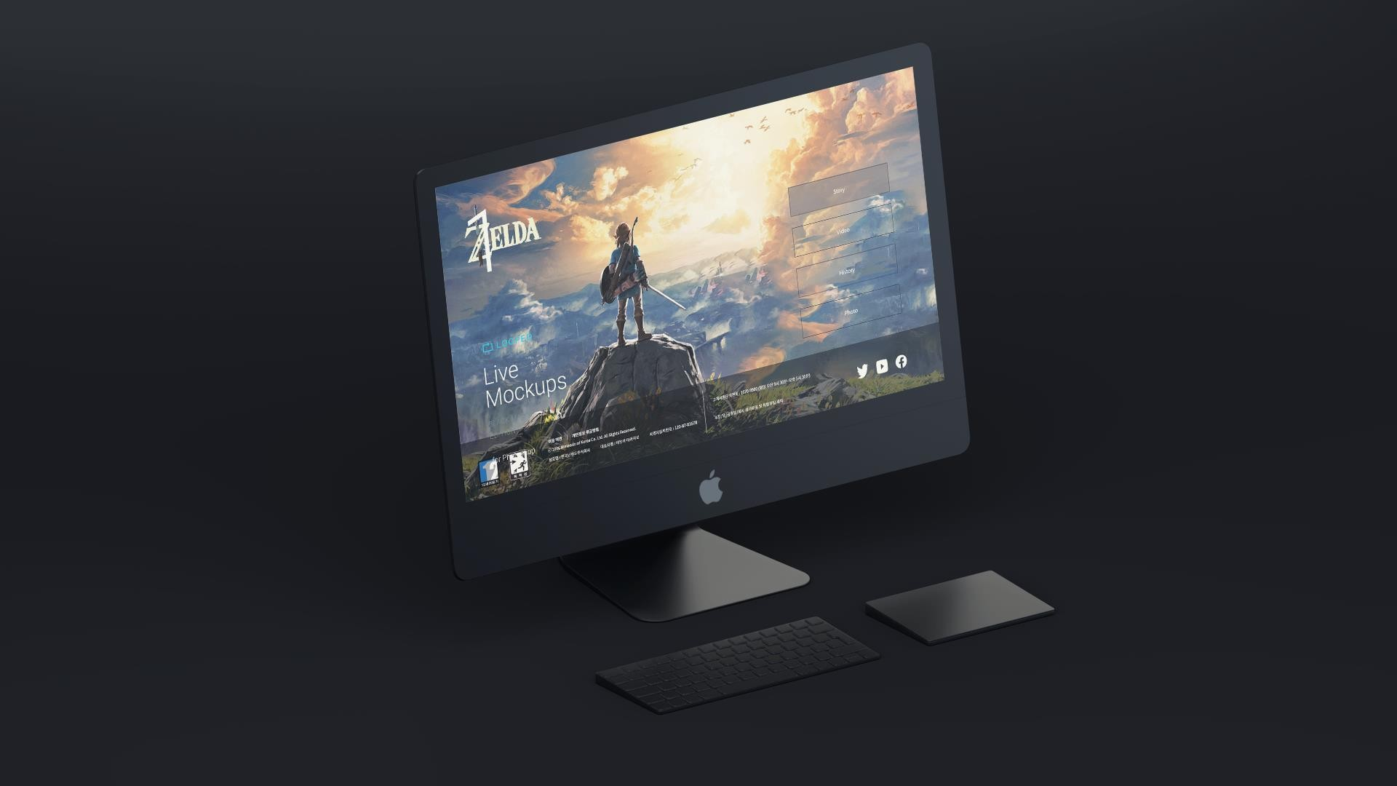
ABOUT ME
Skill
photoshop Illusterator XD
PPT
윤선주

Slide 2
INDEX
ABOUT ME
자기소개
Skill
Propile
개인작품
시안
mainbanner
minibanner
Icon
Teamplay
모바일 브랜딩 목업

Slide 3
ABOUT ME
Photoshop
Edit rayout edited photos banner
사진
XD
rayout Prototype
Illustrator
Icon Logo
주인공보다 다른사람들을 서포트 해주는 멋진조연이 되겠습니다.
PPT
Configuration prototype

Slide 4
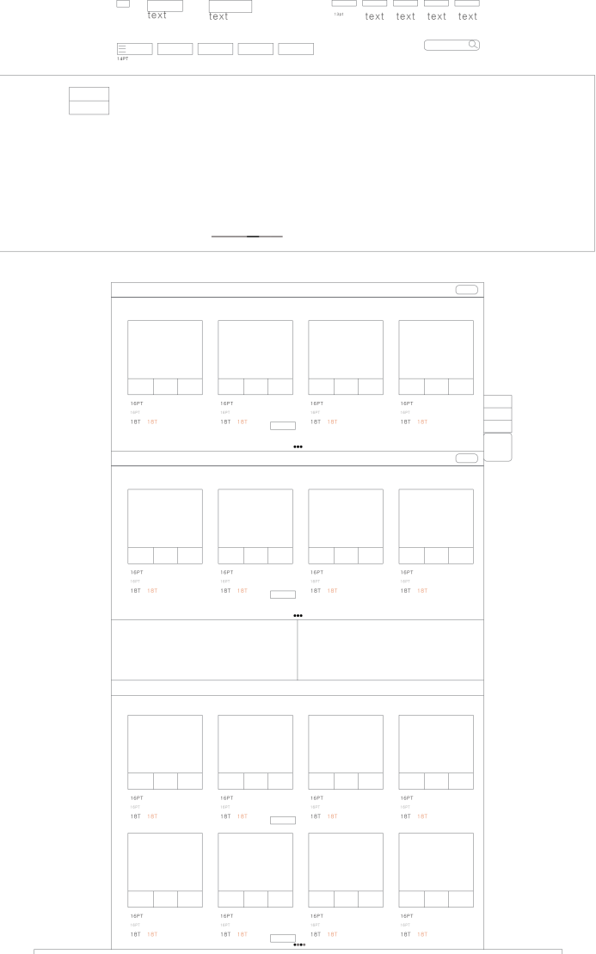
쇼핑몰 웹사이트 레이아웃 제작
펫츠비 벤치마킹 레이아웃
메인간판은 풀스크린으로 시야확보를 하고 화면전환을 위해 프로토타입을 추가했습니다.
상품 사진안에 찜, 장바구니, 구매 등등 사용자가 상품을 바로 보고 결정할수 있게 사진안에 아이콘을 배치시킬공간을 만들었습니다.
옆에 버튼은 문의사항 sns 등등고객과 소통할수 있는 버튼을 만들었습니다.
매인배너가 화면전환을 하기 때문에 띠배너도 같이 화면전환이 되면 사용자에게 불편함을 줄수있어서 간결하게 미니배너가 옆에 두개가 넣어질수 있도록 배치했습니다.

Slide 5
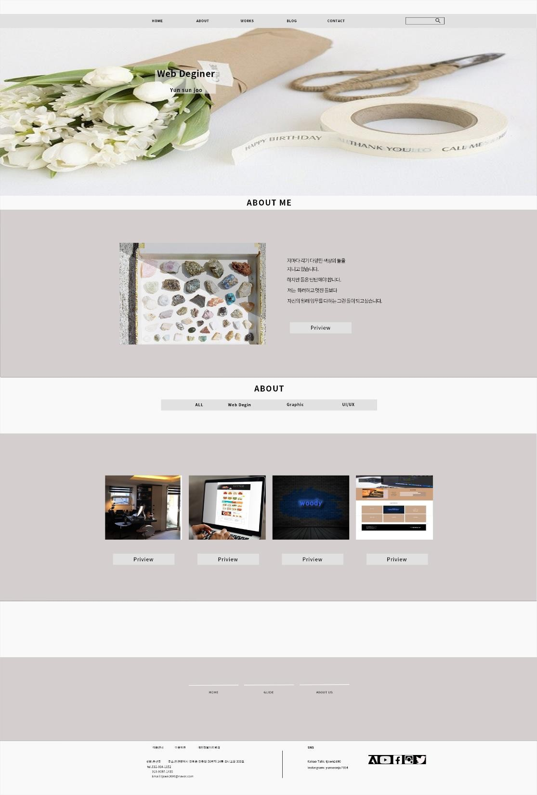
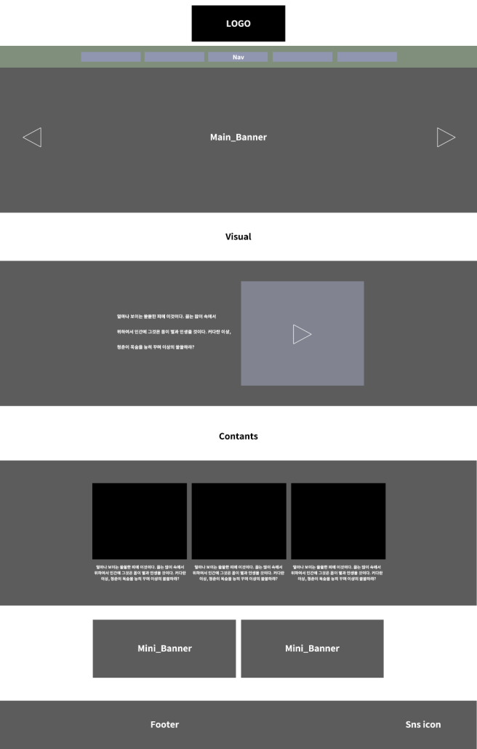
홈페이지 시안 제작
개인 포트폴리오 시안제작

Slide 6
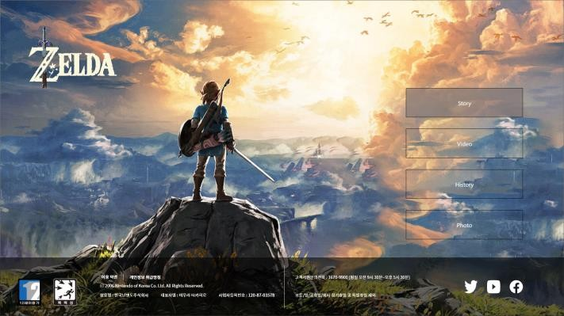
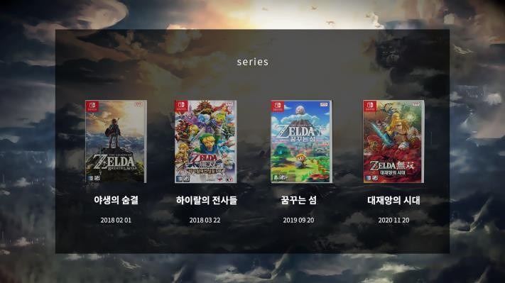
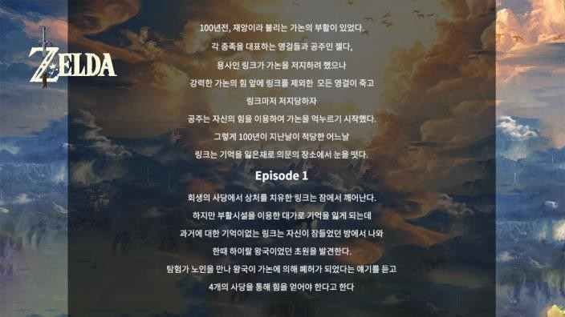
게임 프로모션 홈페이지 시안 제작

Slide 7
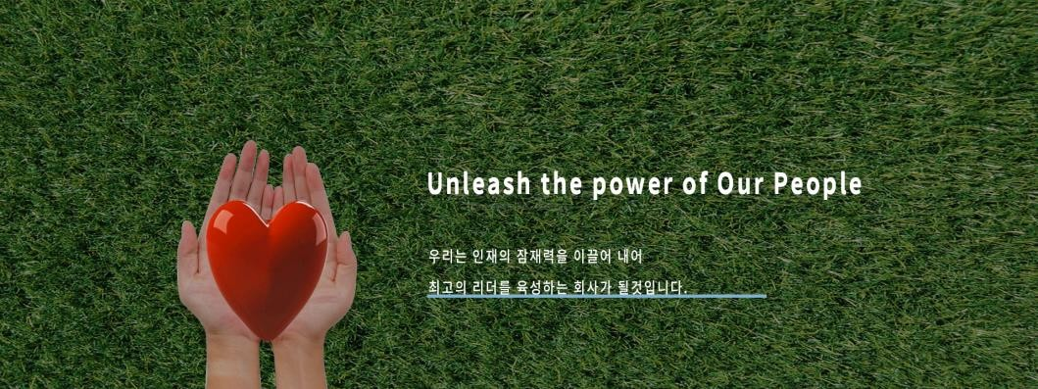
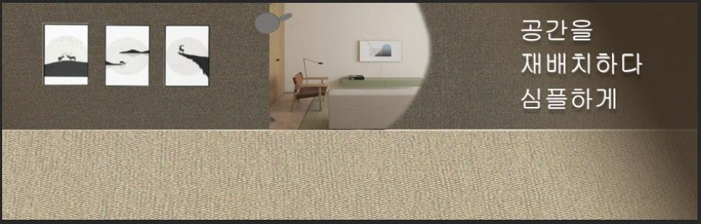
메인배너 제작
기업형 홈페이지 메인 배너
풀 스크린 구현을 위해
가로 1920 세로750으로 잡고
기업이 추구하는 비전및미션을 그대로 반영했습니다.
사용툴:Photoshop
가구 홈페이지 메인 배너
풀 스크린 구현을 위해
가로 1920 세로600으로 잡고
1인가구의 공감성을 담아 홍보용으로 만들었습니다.
사용툴:Photoshop,Illuerster

Slide 8
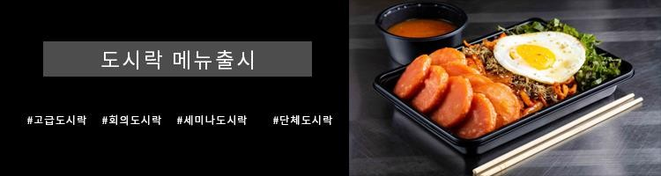
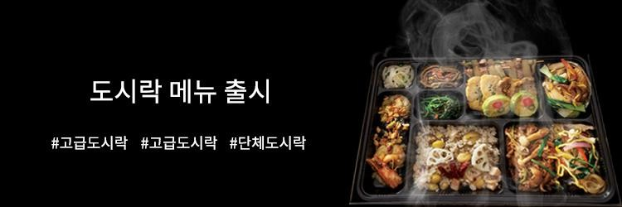
미니배너 제작
수담 미니배너 제작
전체적으로 검정컬러에 폰트는 배경과 대비되는 흰색을 썻습니다.
보완한 미니배너
폰트크기를 늘리고 도시락의 실제 느낌표현을 위해 브러쉬툴을 사용해 연기가 나는것처럼 표현했습니다.

Slide 9
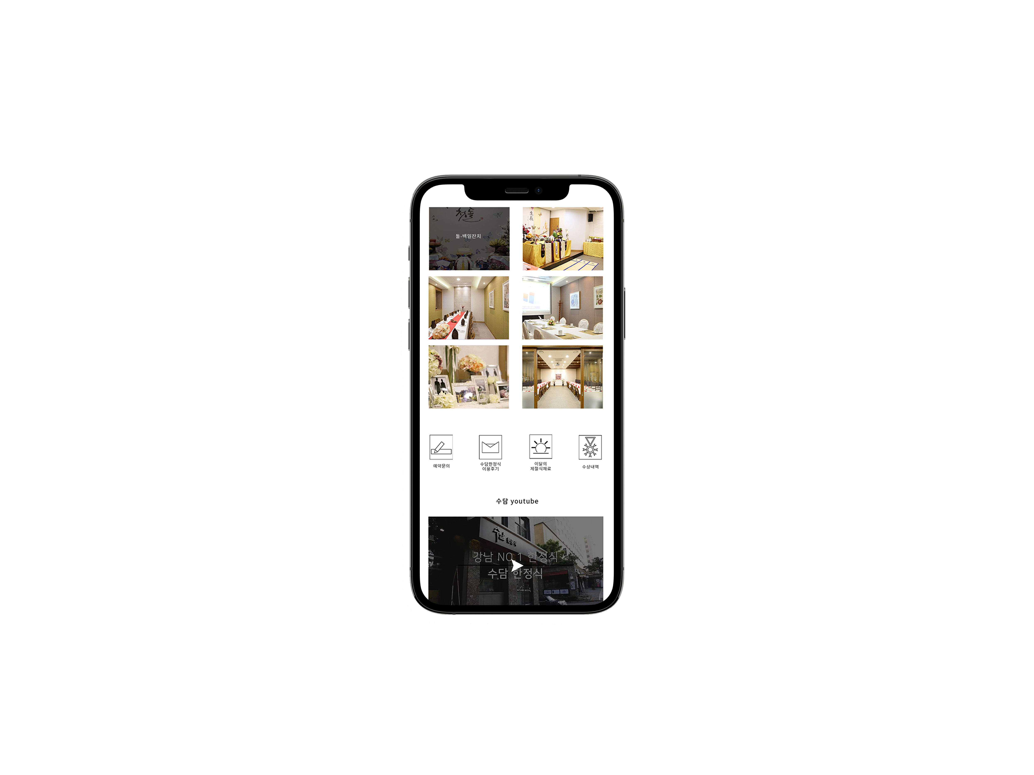
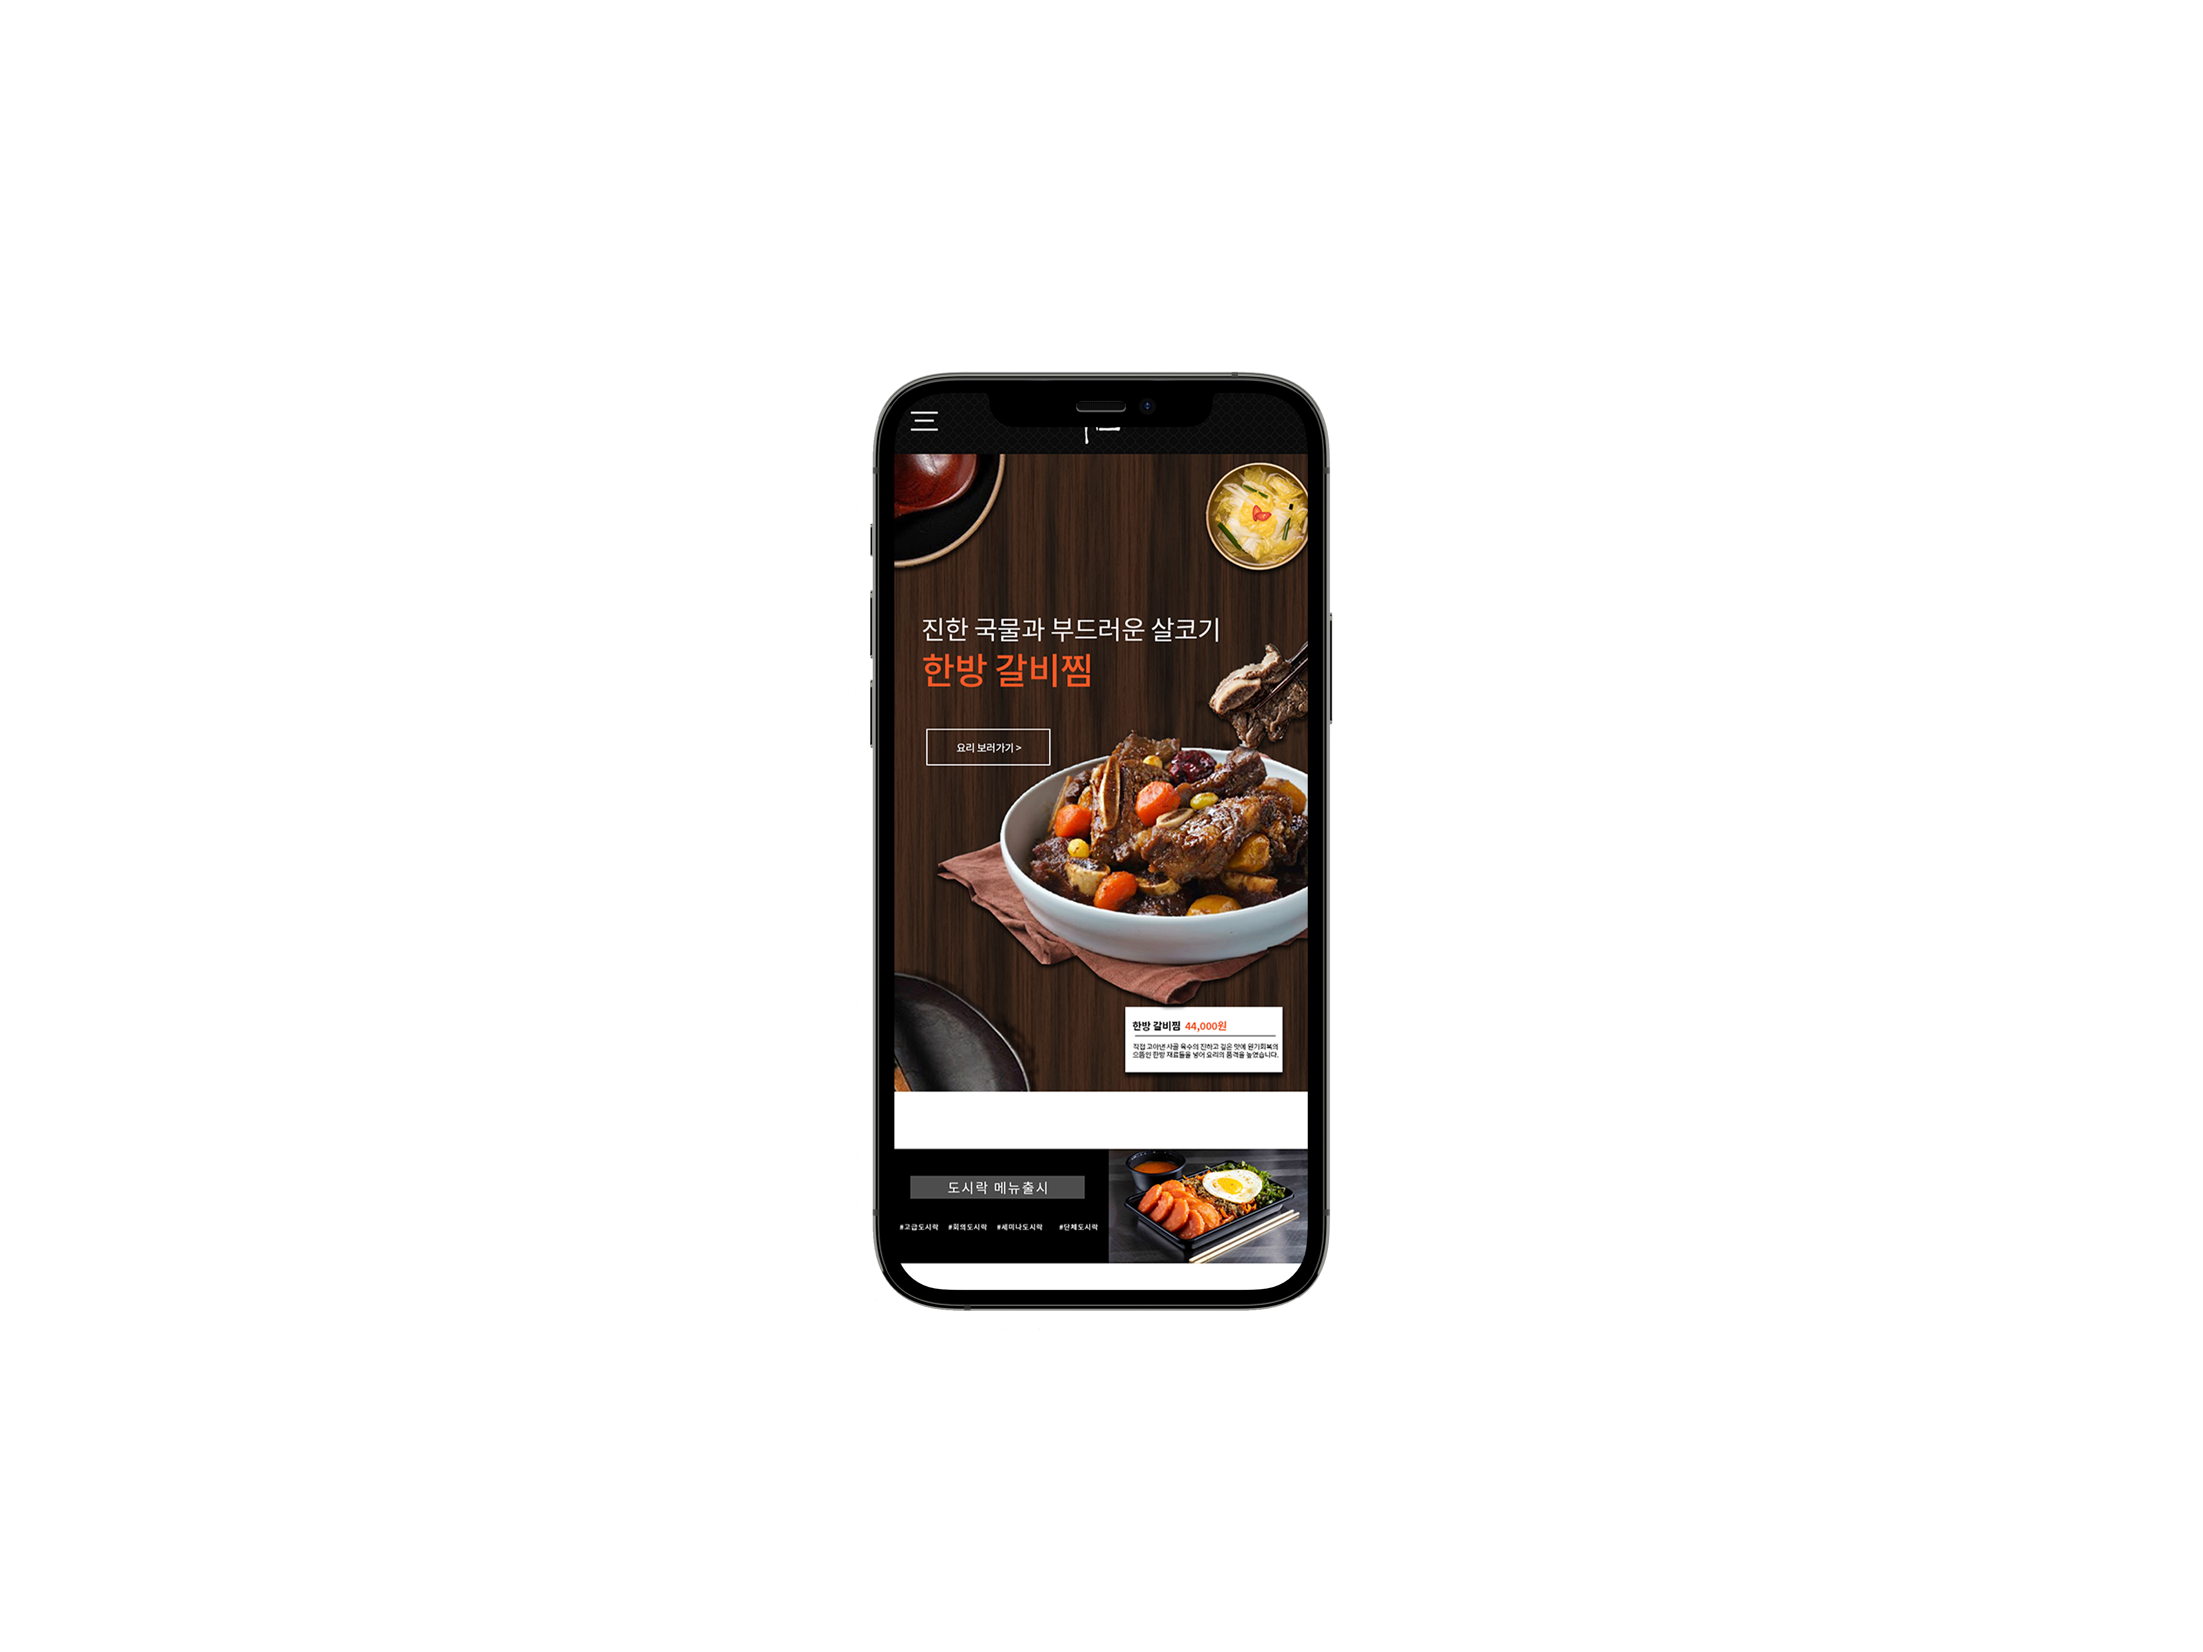
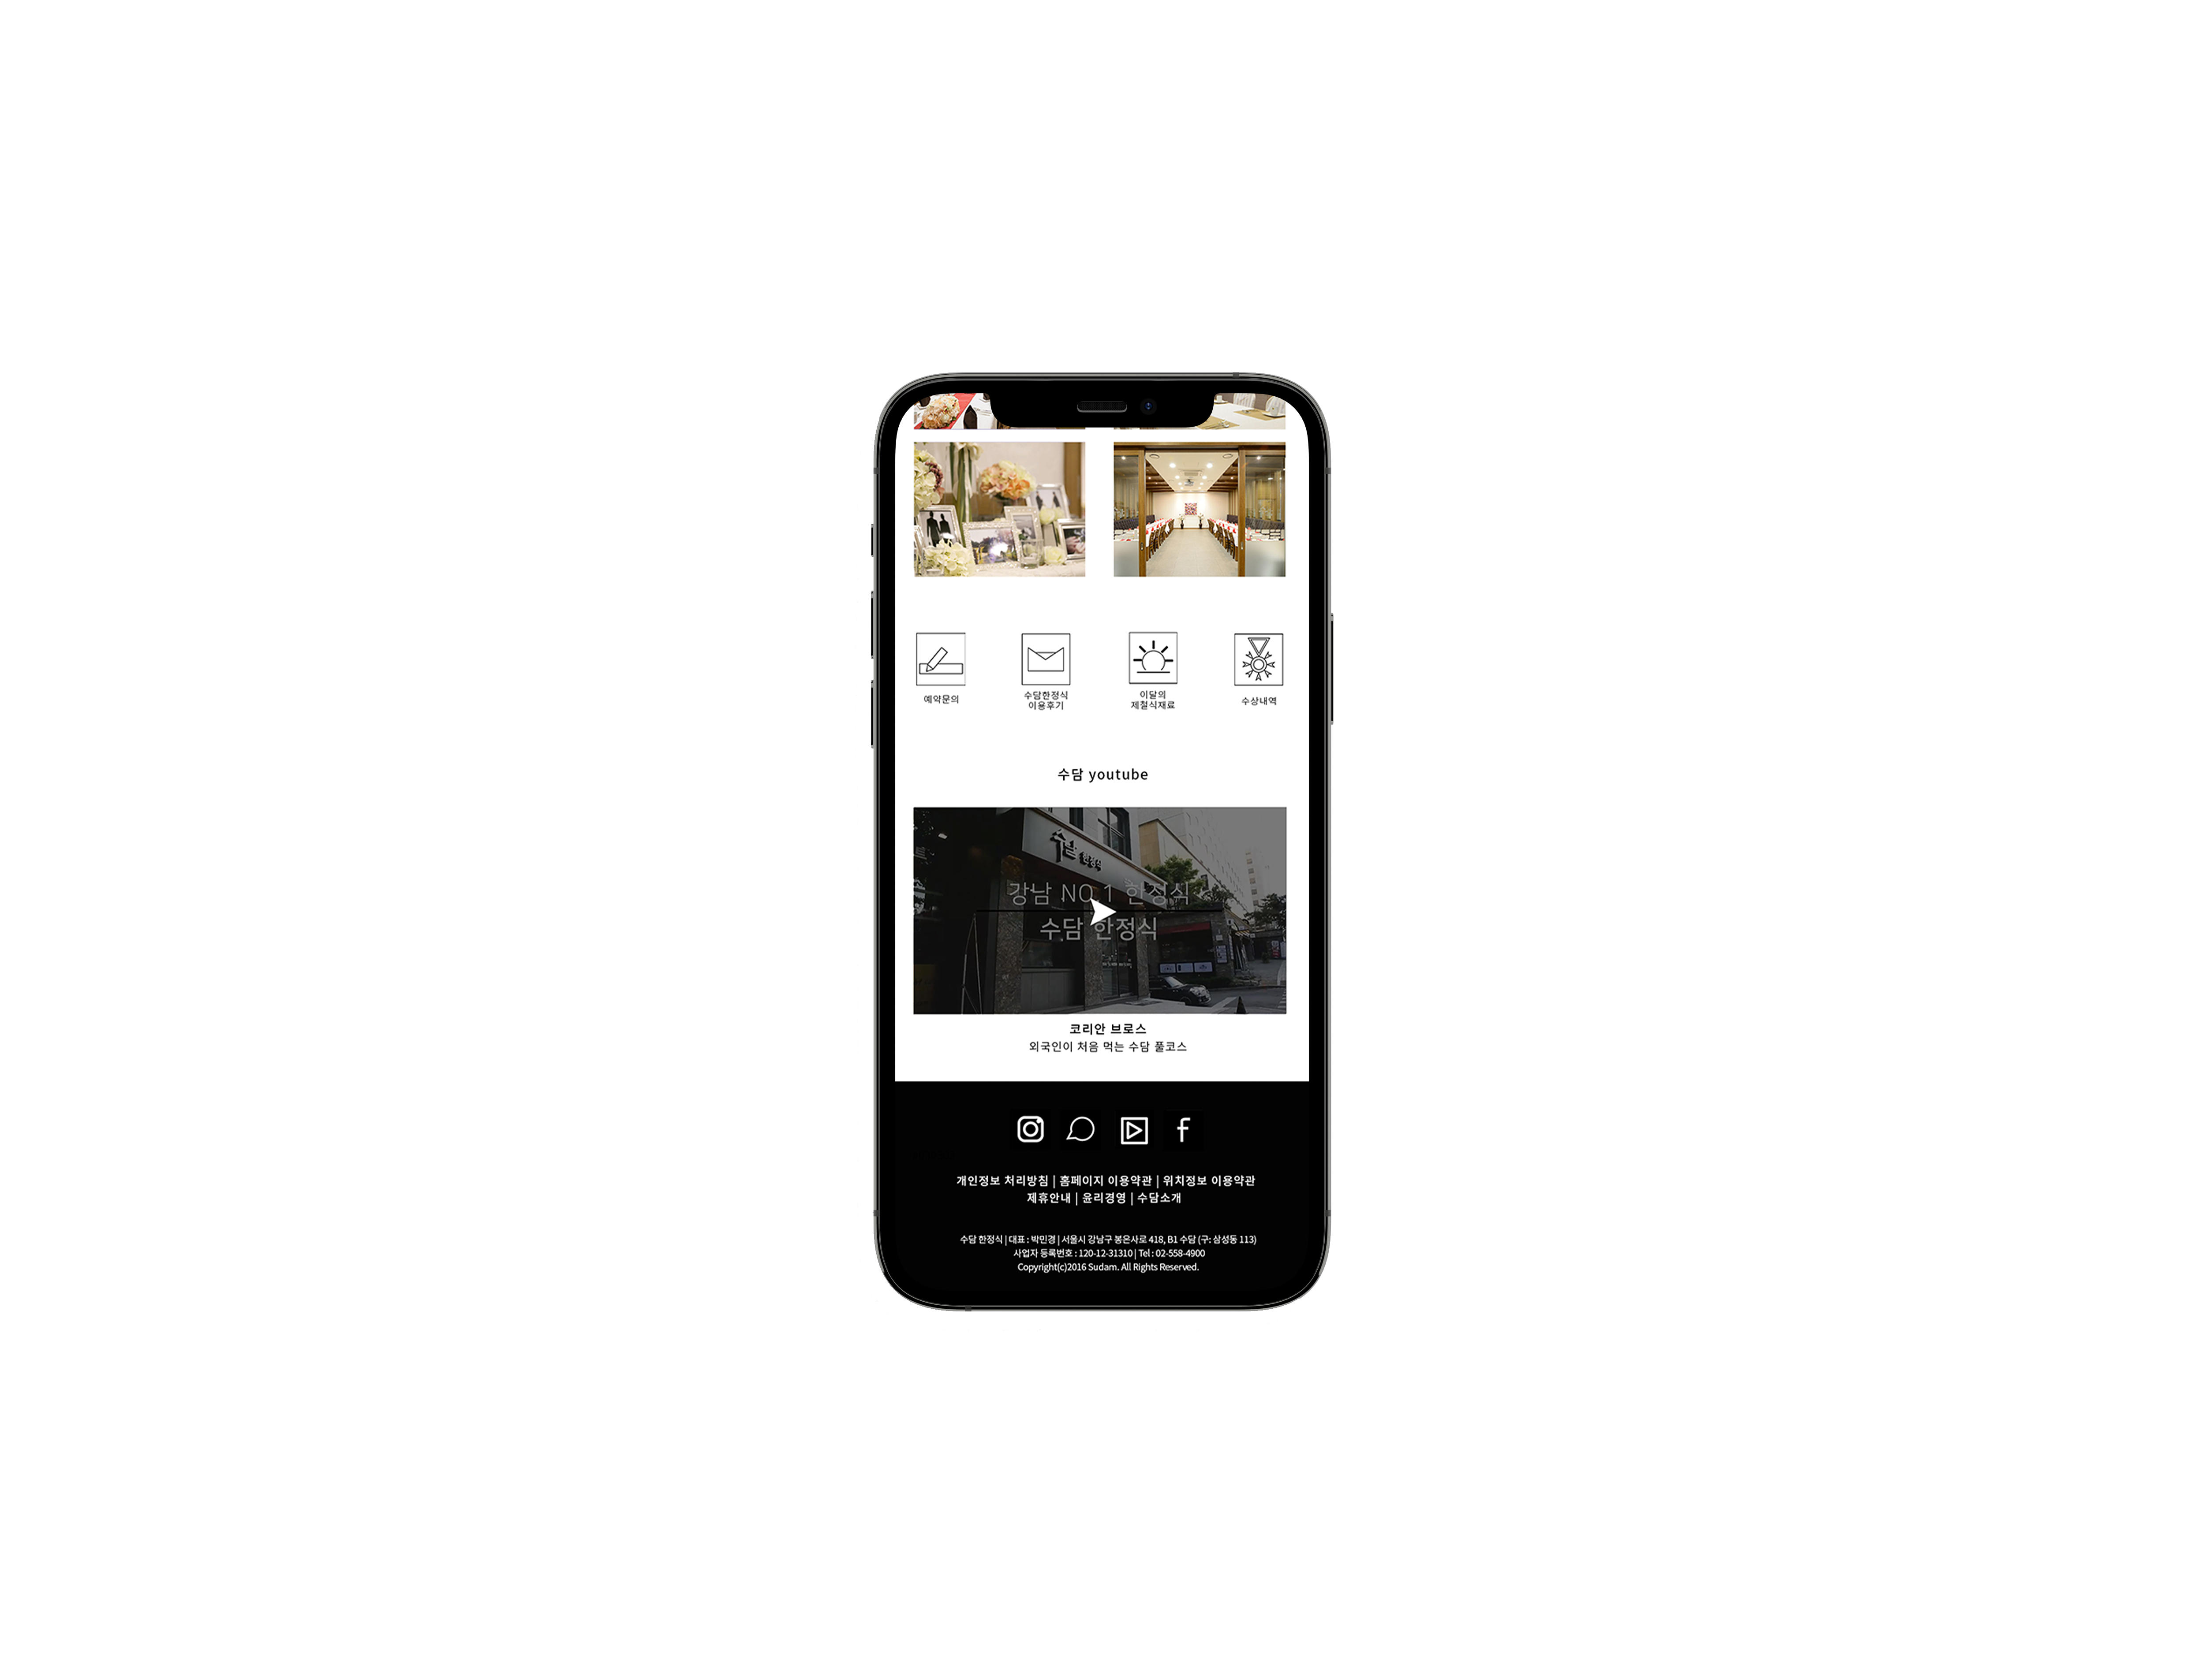
브랜딩 리뉴얼 제작 목업-팀플

Slide 10
지금까지 저의 개인 포트폴리오 였습니다. 감사합니다!

